Slide 1
Оказание первой помощи при тепловых и солнечных ударах.
Выполнила: Стасенко Ольга Анатольевна
учитель биологии
Дружбинская средняя школа.

Slide 2
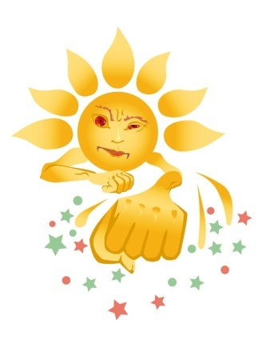
Содержание:
Солнечный, тепловой удар
Симптомы теплового и солнечного удара
Причины теплового и солнечного удара
Первая помощь при тепловом и солнечном ударе

Slide 3
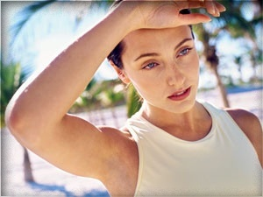
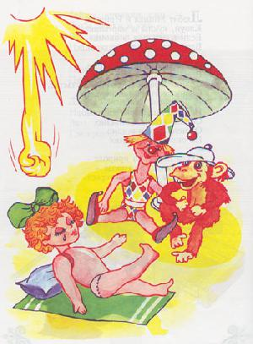
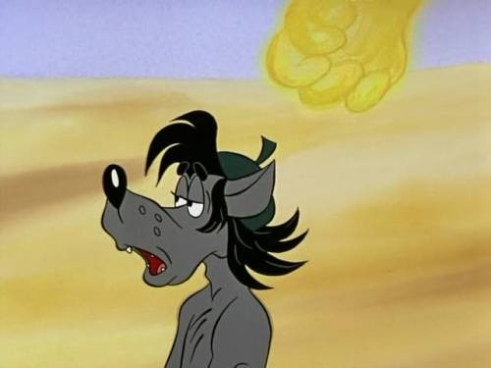
Солнечный удар
Тепловой удар
Это состояние, возникающее из-за сильного перегрева головы прямыми солнечными лучами, под воздействием которых мозговые кровеносные сосуды расширяются и происходит прилив крови к голове.
Это болезненное состояние, вызванное перегревом тела.

Slide 4
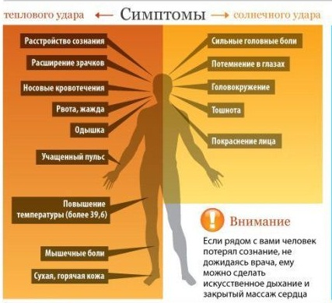

Slide 5
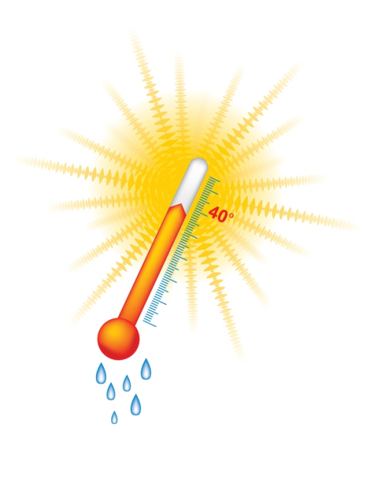
Причины
Солнечный удар
Тепловой удар
Возникновению солнечного удара способствует душная безветренная погода, длительное воздействие солнечных лучей на затылочно-теменную часть головы.
Тепловой удар наступает, когда тепло, образующееся в теле (например, во время движения по маршруту), не передается во внешнюю среду и в организме нарушается теплообмен.
Тепловой удар случается не только в жаркую погоду, но и при интенсивной физической нагрузке, когда отдача тепла тела человека во внешнюю среду затруднена из-за непроницаемой, плотной одежды.

Slide 6
Первая помощь
при тепловом и солнечном ударе
Перенести пострадавшего в прохладное место, в тень;
уложить на спину, приподнять голову и повернуть ее набок;
если у пострадавшего открылась рвота, ему необходимо повернуть голову набок, чтобы рвотные массы не попали в дыхательные пути;
расстегнуть одежду или снять ее, ослабить напряжение пояса;
тело обтереть полотенцем, смоченным холодной водой;
в тяжелых случаях облить холодной водой, приложить к затылочной части головы холодный компресс, обмахивать пострадавшего;
если человек в сознании, ему надо давать обильное питье (холодный чай или слегка подсоленную воду);
если пострадавший потерял сознание, ему надо осторожно дать понюхать нашатырный спирт, для чего смоченную в нем ватку несколько раз на 1 с следует поднести к носу пострадавшего.

